Slide 1
Amazon Sales 2025
Mert Furkan ERGÜDEN

Slide 2
Gündem
1.Veri Seti
2.EDA
3. Veri Ön İşleme
4. Regresyon Modelleri
5.Sonuç

Slide 3
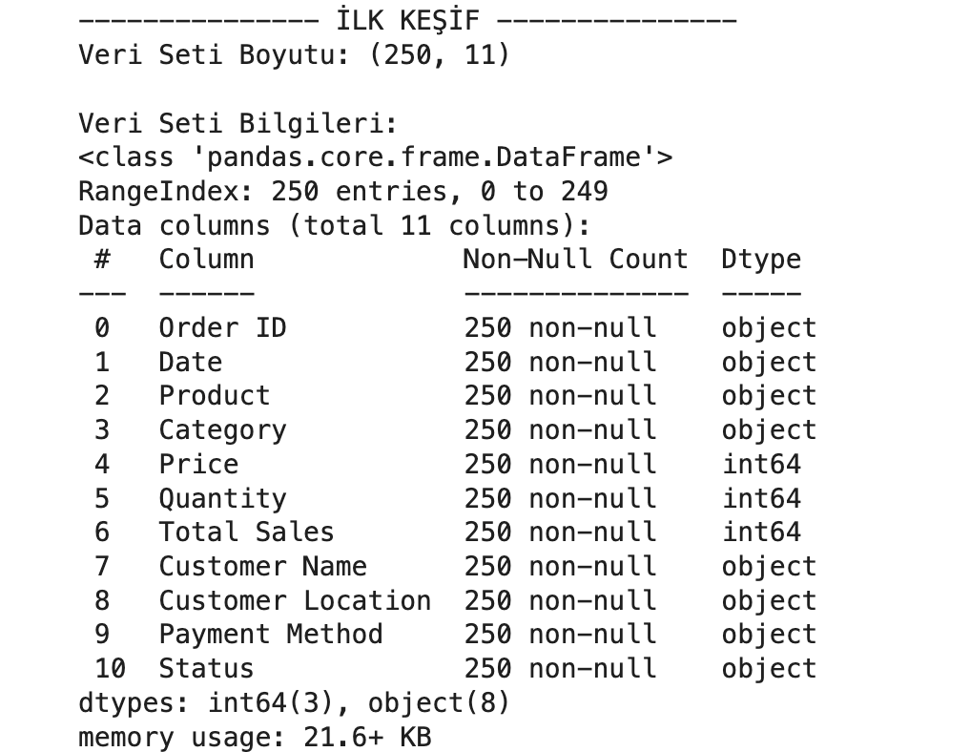
İlk Keşif (Initial Exploration)
print(df.head())
print(df.describe())

Slide 4
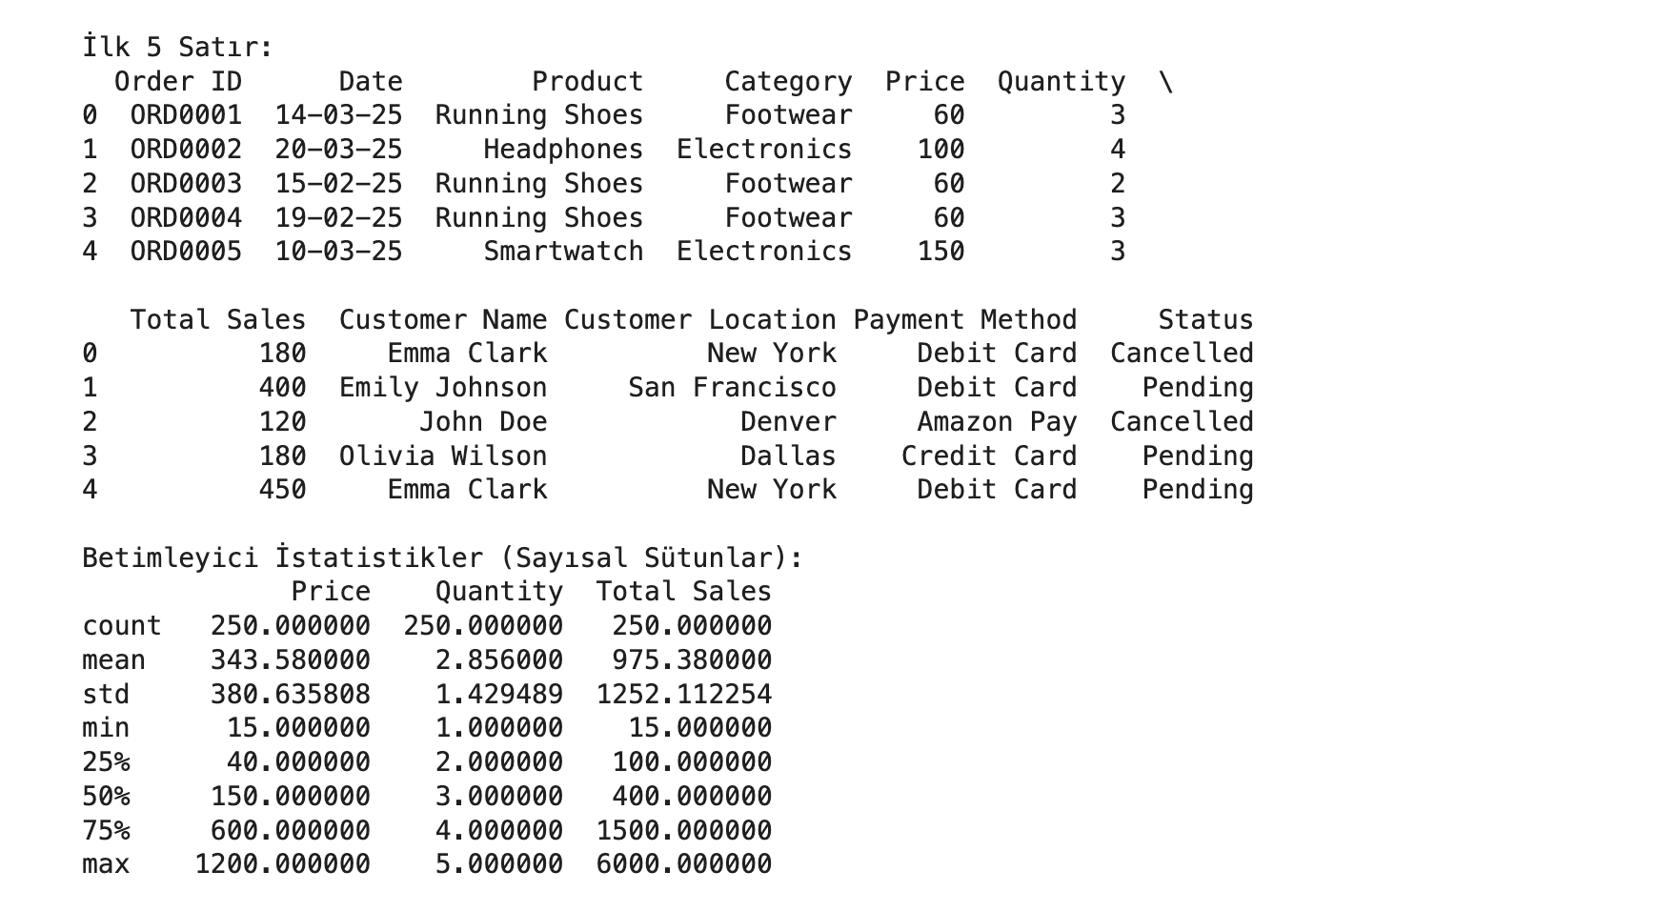
İlk Keşif (Initial Exploration)

Slide 5
Veri Seti Kardinalite
Sütun Adı | Benzersiz Değer Sayısı | Açıklama
Order ID | 250 | Her satır benzersiz; modelde kullanılmaz.
Product | 10 | Orta kardinalite; modelde kullanılabilir.
Category | 5 | Düşük kardinalite; işlenmesi kolaydır.
Customer Name | 10 | Orta kardinalite; dikkatli kullanılmalı.
Customer Location | 10 | Orta kardinalite; modelde yer alabilir.
Payment Method | 5 | Düşük kardinalite; kolay encode edilir.
Status | 3 | Çok düşük kardinalite; doğrudan kullanılır.

Slide 6
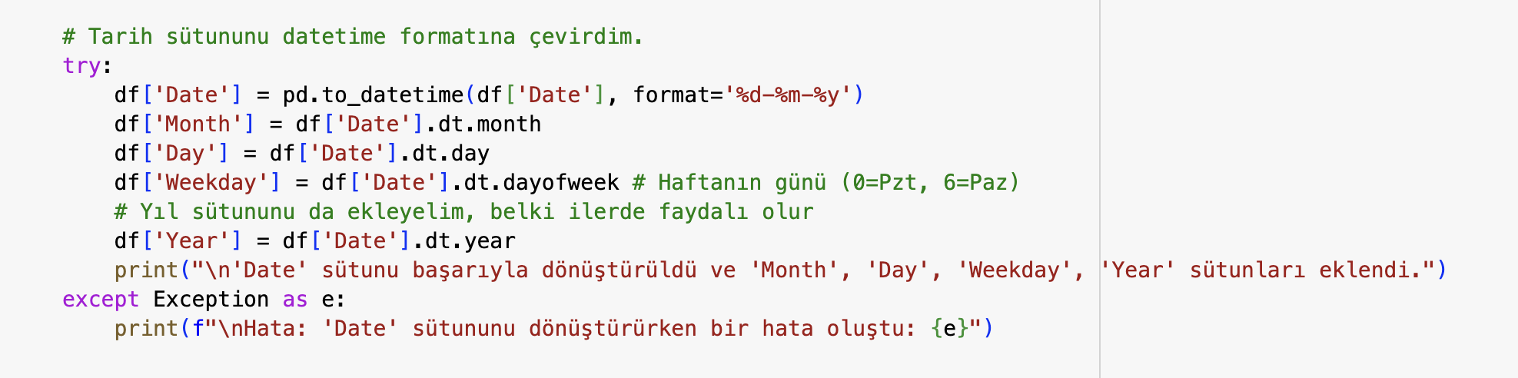
İlk Keşif (Initial Exploration)

Slide 7
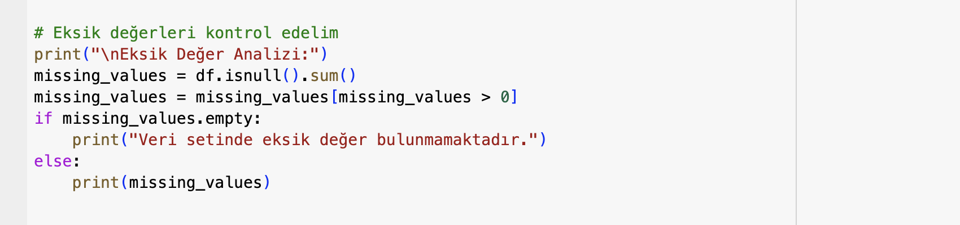
Eksik Verilerin Tespiti
Çıktı:
Eksik Değer Analizi: Veri setinde eksik değer bulunmamaktadır.

Slide 8
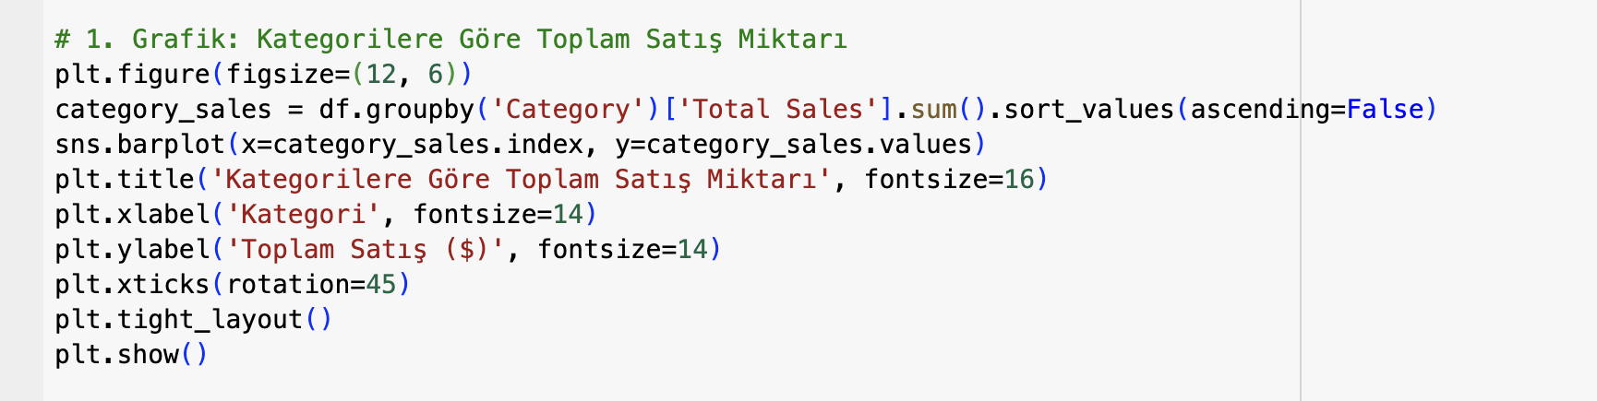
EDA
1. Grafik: Kategorilere Göre Toplam Satış Miktarı

Slide 9
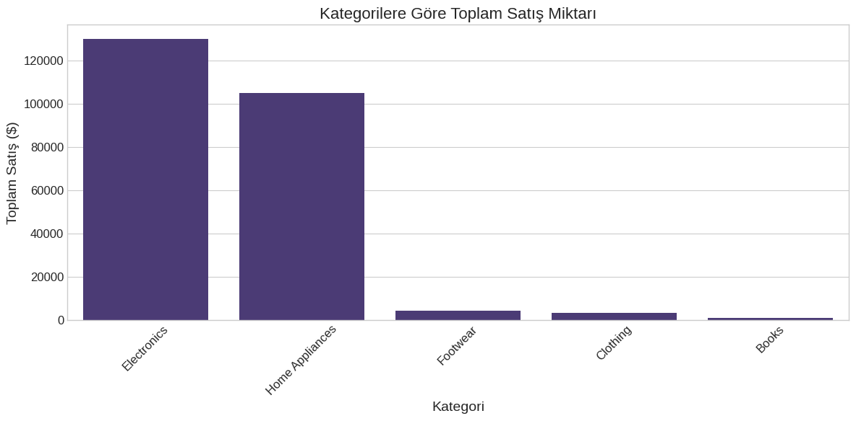
EDA
1. Grafik: Kategorilere Göre Toplam Satış Miktarı

Slide 10
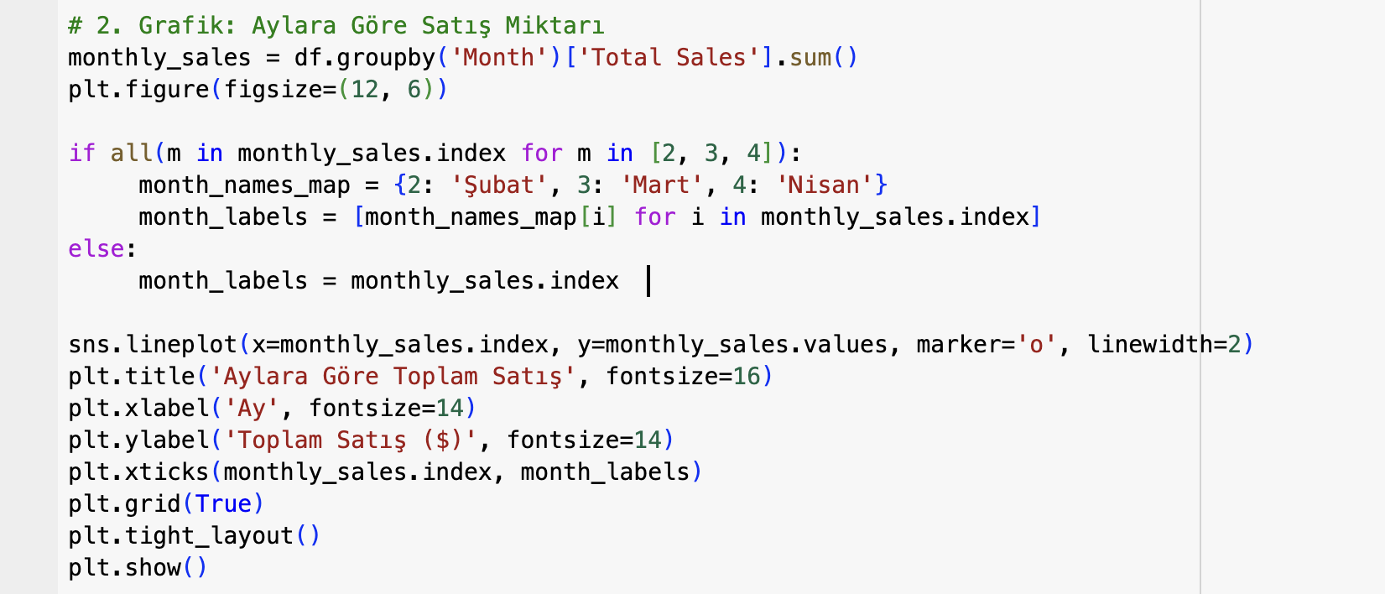
EDA
2. Grafik: Aylara Göre Satış Miktarı

Slide 11
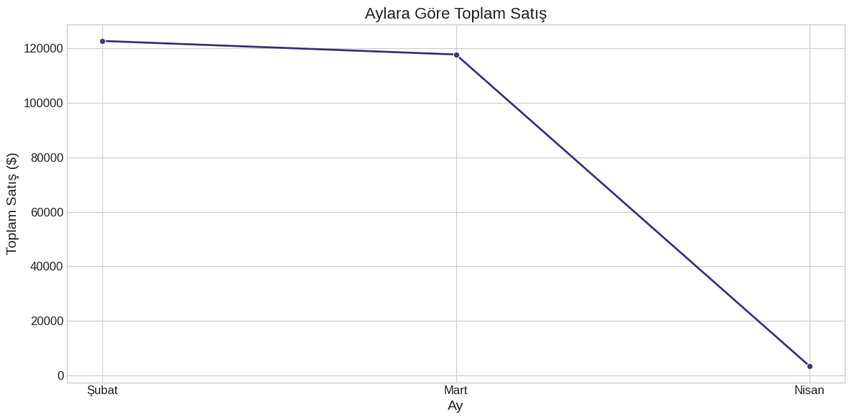
EDA
2. Grafik: Aylara Göre Satış Miktarı

Slide 12
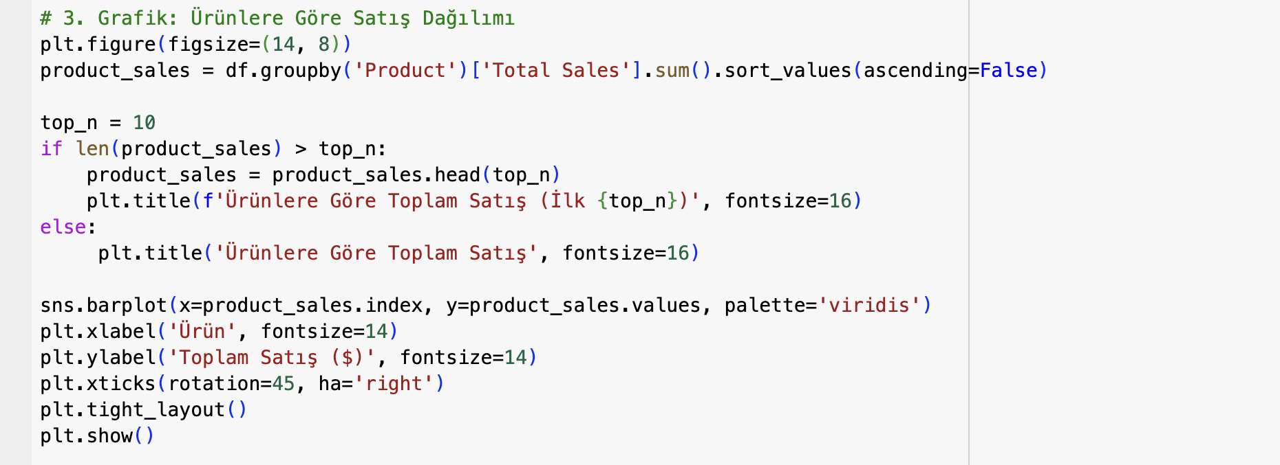
EDA
3. Grafik: Ürünlere Göre Satış Dağılımı

Slide 13
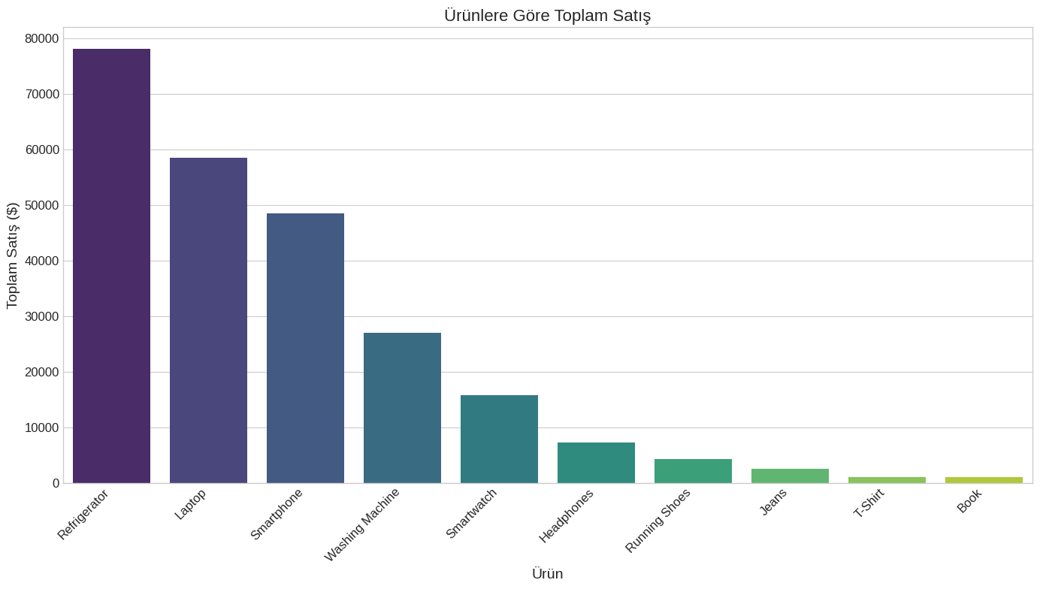
EDA
3. Grafik: Ürünlere Göre Satış Dağılımı

Slide 14
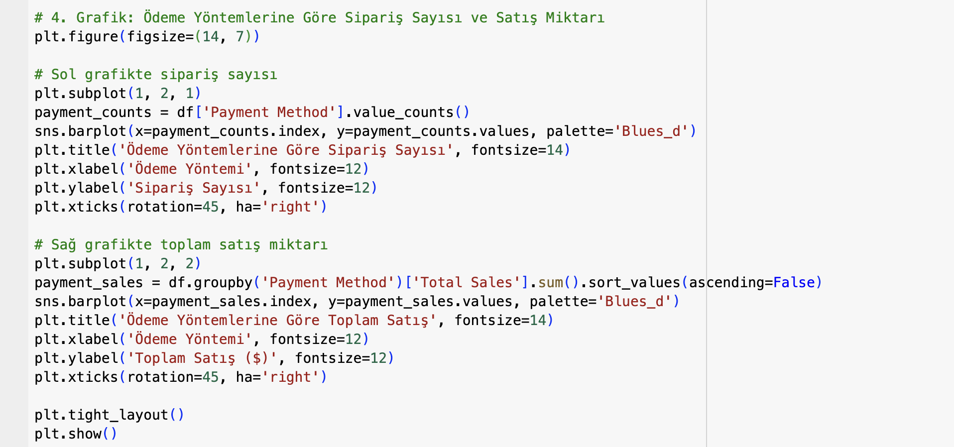
EDA
4. Grafik: Ödeme Yöntemlerine Göre Sipariş Sayısı ve Satış Miktarı

Slide 15
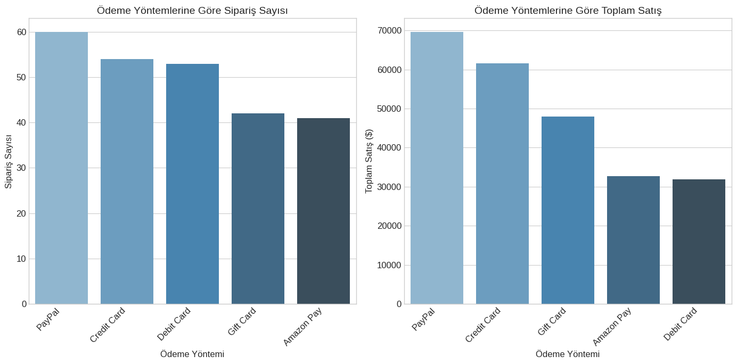
EDA
4. Grafik: Ödeme Yöntemlerine Göre Sipariş Sayısı ve Satış Miktarı

Slide 16
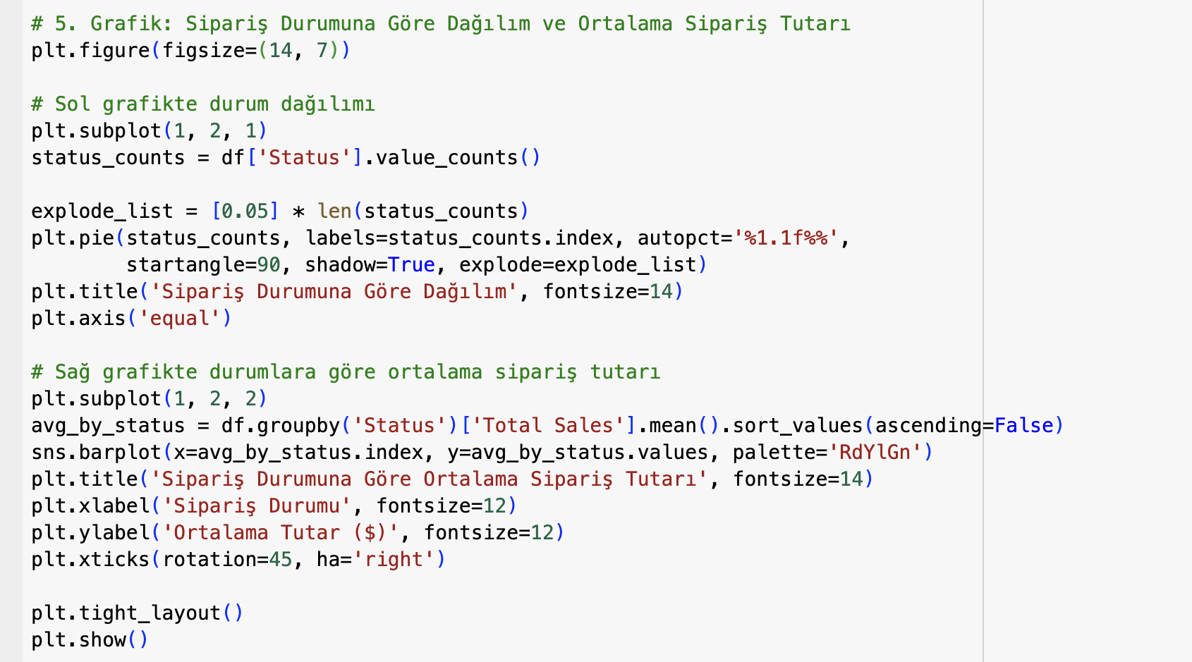
EDA 5. Grafik: Sipariş Durumuna Göre Dağılım ve Ortalama Sipariş Tutarı

Slide 17
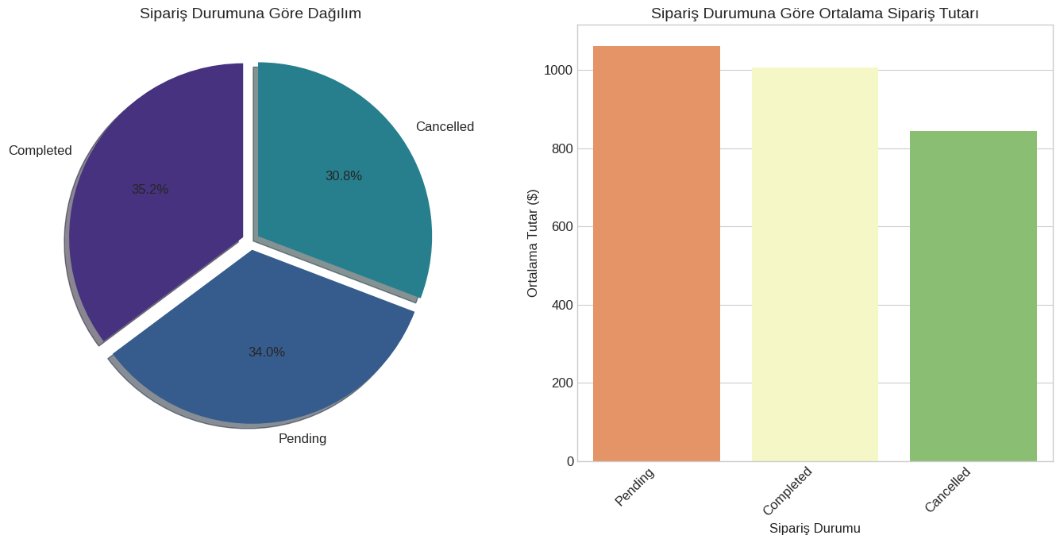
EDA 5. Grafik: Sipariş Durumuna Göre Dağılım ve Ortalama Sipariş Tutarı

Slide 18
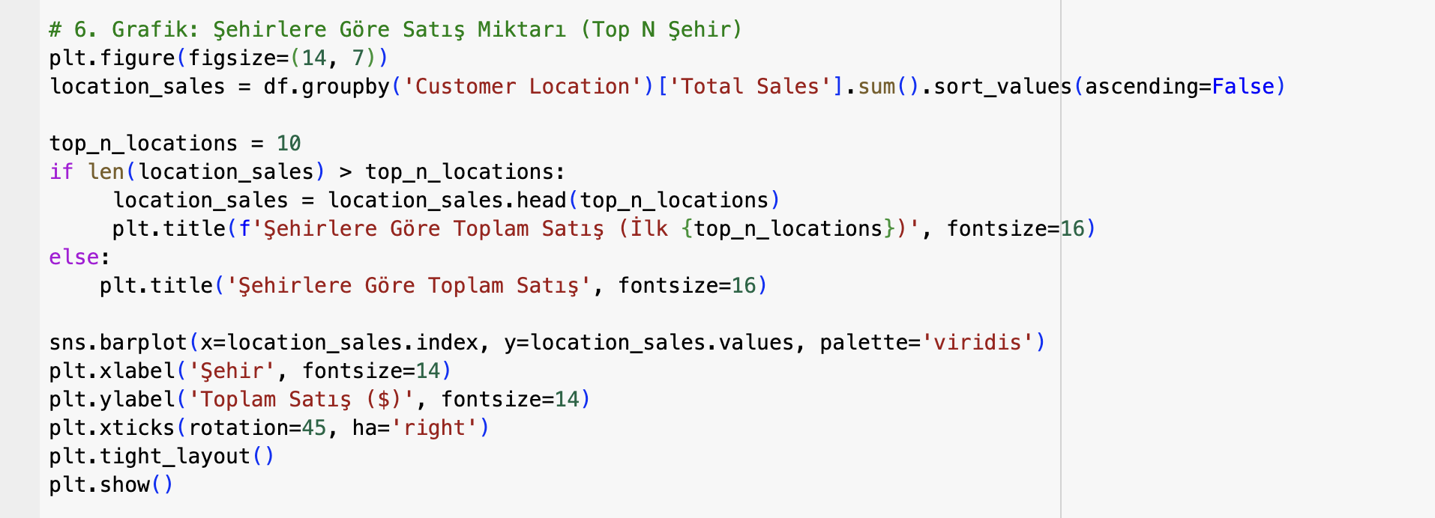
EDA:6. Grafik: Şehirlere Göre Satış Miktarı

Slide 19
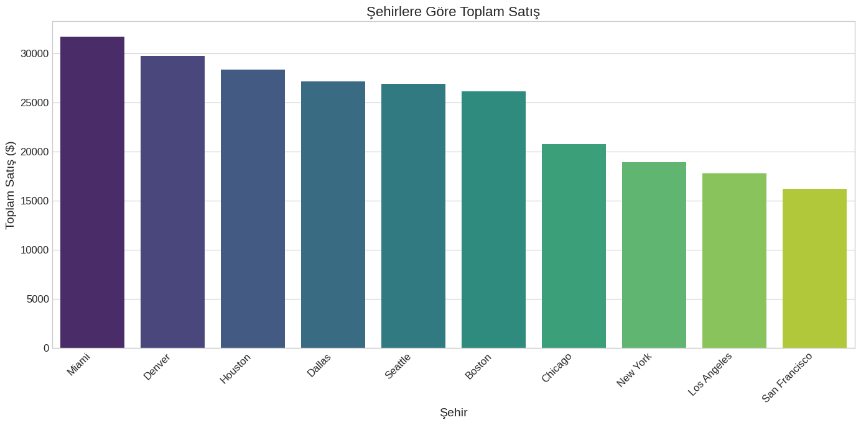
EDA:6. Grafik: Şehirlere Göre Satış Miktarı

Slide 20
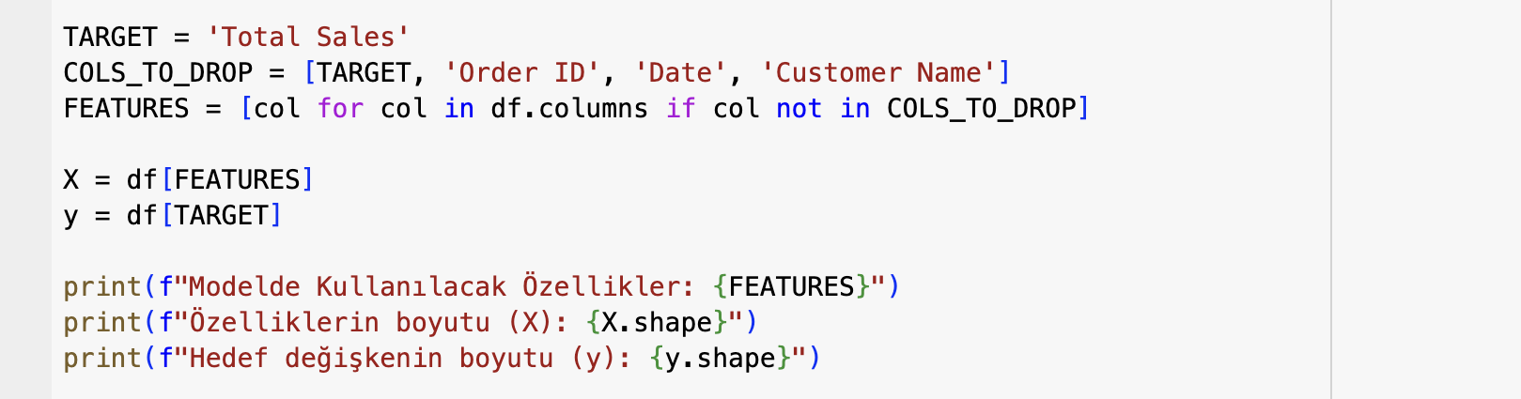
Veri Ön İşleme

Slide 21
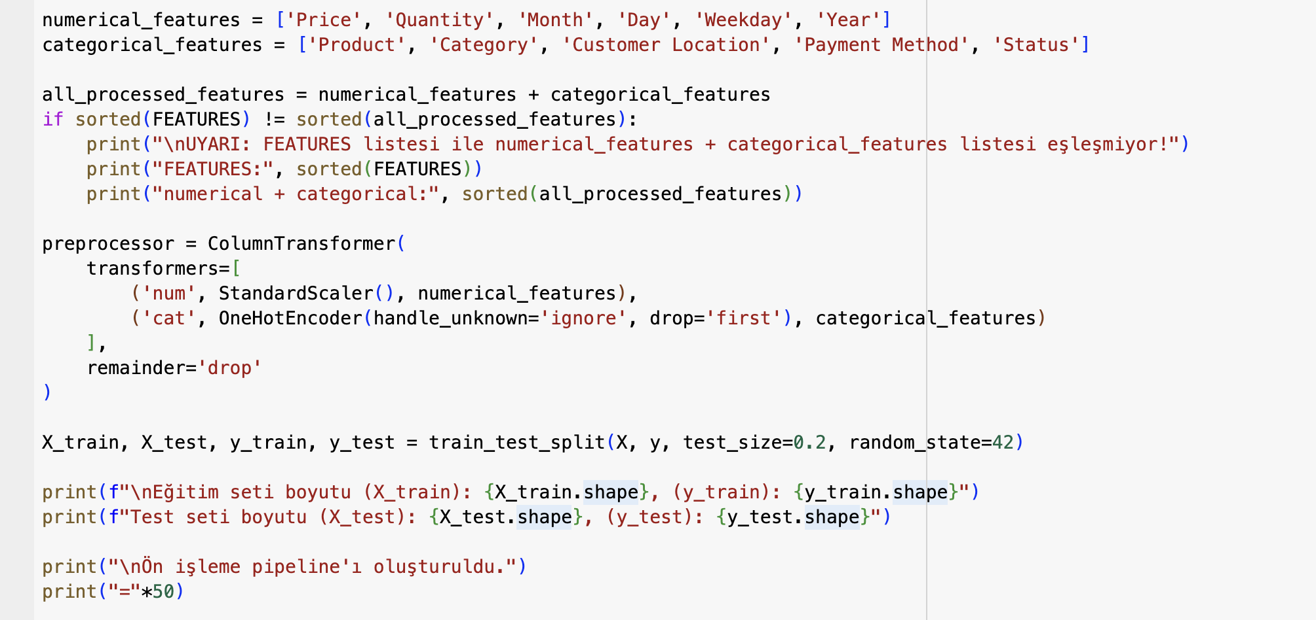
Veri Ön İşleme

Slide 22
Veri Ön İşleme - Çıktı
--------------- VERİ ÖN İŞLEME ---------------
Modelde Kullanılacak Özellikler: ['Product', 'Category', 'Price', 'Quantity', 'Customer Location', 'Payment Method', 'Status', 'Month', 'Day', 'Weekday', 'Year']
Özelliklerin boyutu (X): (250, 11)
Hedef değişkenin boyutu (y): (250,)
Eğitim seti boyutu (X_train): (200, 11), (y_train): (200,)
Test seti boyutu (X_test): (50, 11), (y_test): (50,)
Ön işleme pipeline'ı oluşturuldu.
==================================================

Slide 23
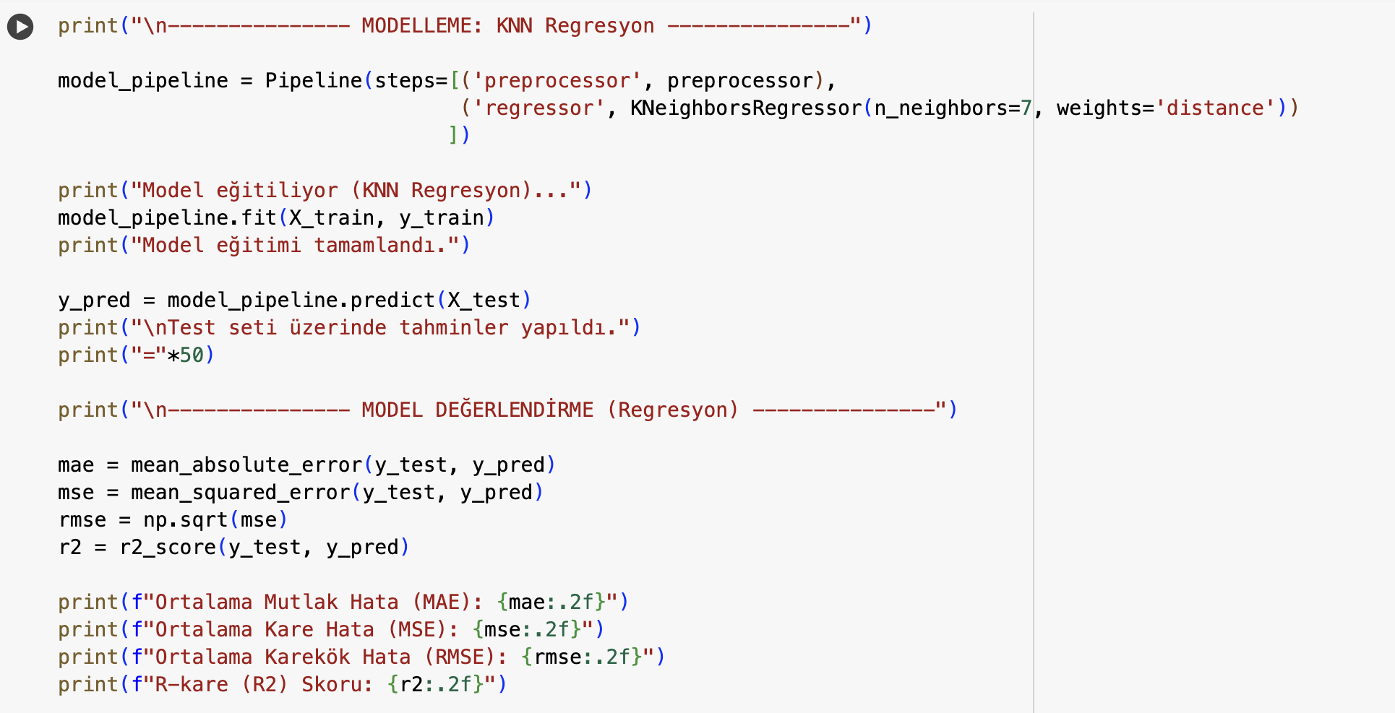
Modelleme KNN Regresyon

Slide 24
Modelleme KNN Regresyon - Çıktılar
--------------- MODEL DEĞERLENDİRME (Regresyon) ---------------
Ortalama Mutlak Hata (MAE): 233.58
Ortalama Kare Hata (MSE): 121945.15
Ortalama Karekök Hata (RMSE): 349.21
R-kare (R2) Skoru: 0.87
Ölçüt | Açıklama
MAE(Ortalama Mutlak Hata) | Tahmin edilen değerler ile gerçek değerler arasındaki mutlak farkların ortalamasıdır.
MSE(Ortalama Kare Hata) | Hataların karelerinin ortalamasıdır; büyük hatalara daha fazla ağırlık verir.
RMSE(Ortalama Karekök Hata) | MSE’nin kareköküdür; hata birimi orijinal veriyle aynı olur, yorumlaması kolaydır.
R² Skoru | Modelin hedef değişkendeki toplam varyansın ne kadarını açıkladığını gösterir.

Slide 25
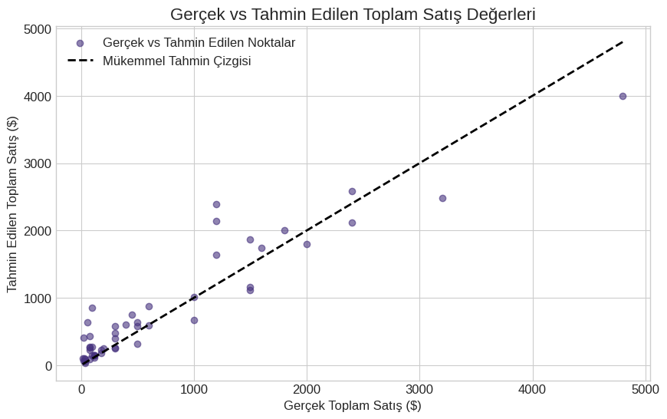
Modelleme KNN Regresyon - Çıktılar Görsel

Slide 26
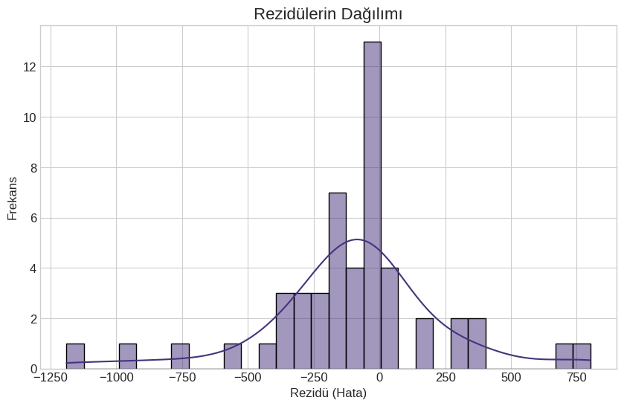
Modelleme KNN Regresyon - Çıktılar Görsel

Slide 27
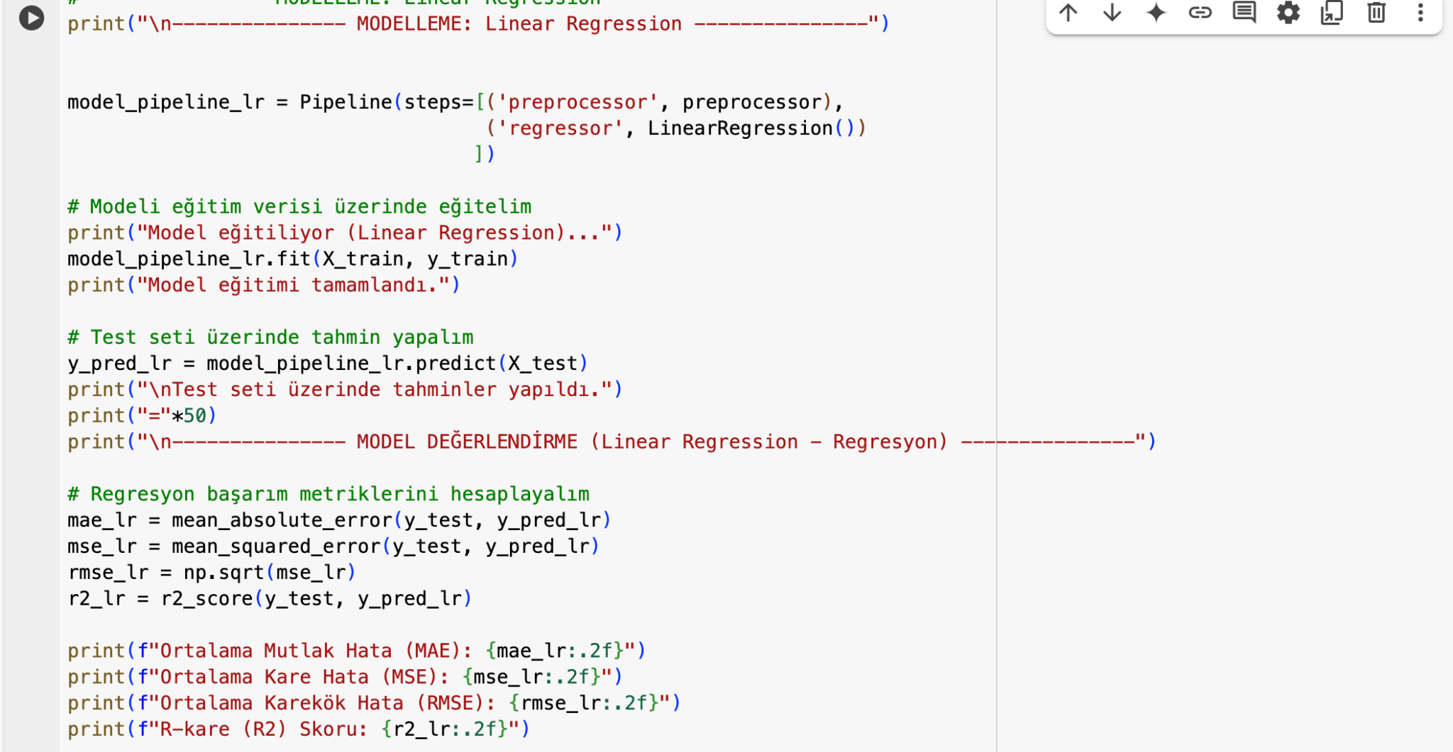
2. Modelleme : Linear Regresyon

Slide 28
2. Modelleme : Linear Regresyon
R-kare (R2) Skoru: 0.78

Slide 29
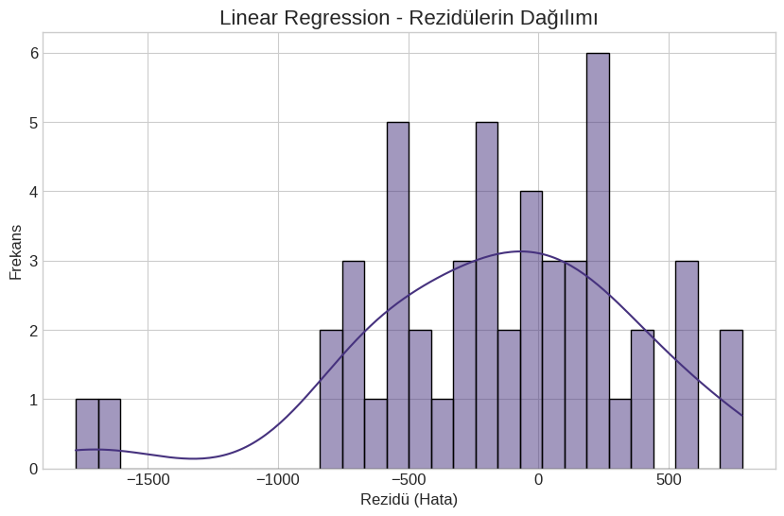
2. Modelleme : Linear Regresyon
R-kare (R2) Skoru: 0.78

Slide 30
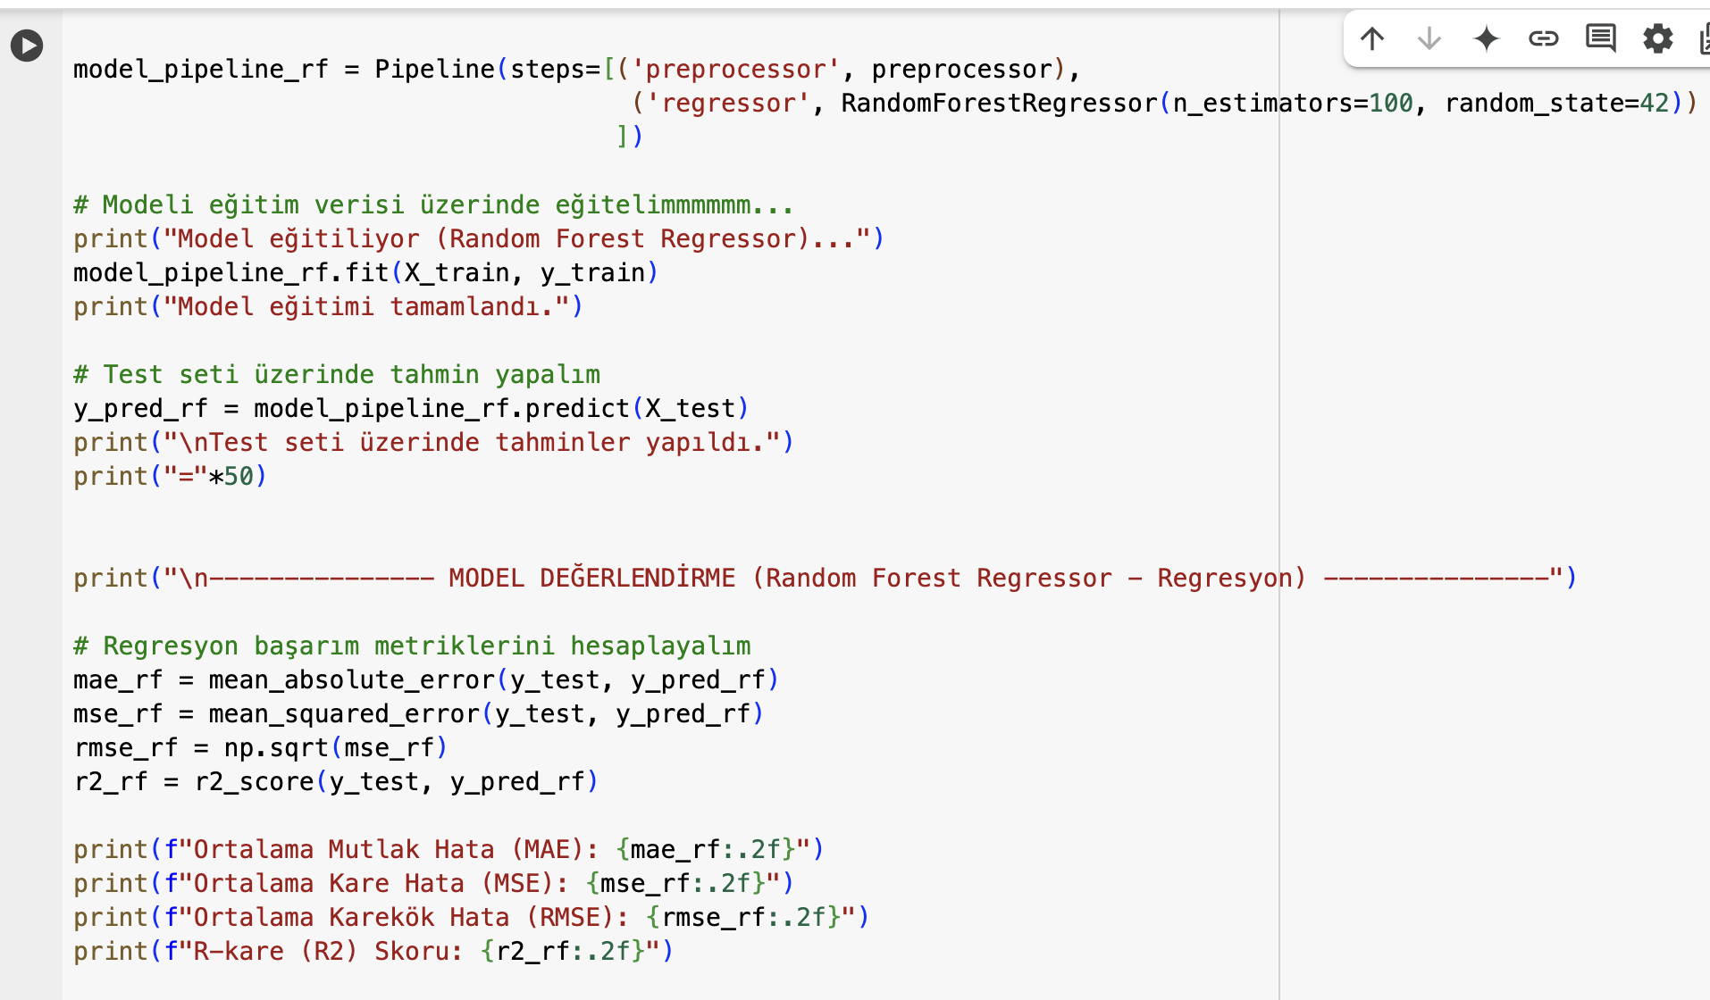
3. Modelleme : Random Forest Regresyon
R-kare (R2) Skoru: 1.00

Slide 31
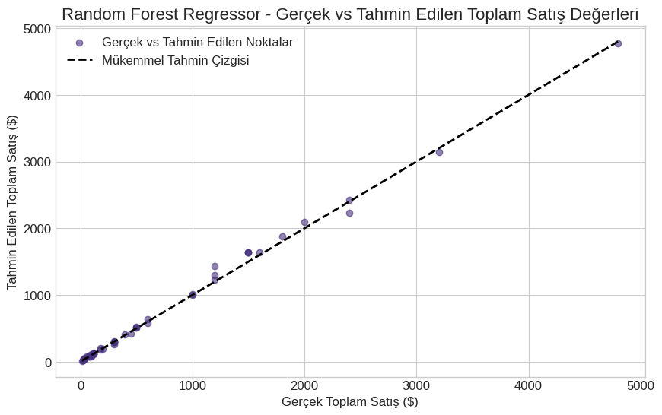
3. Modelleme : Random Forest Regresyon
R-kare (R2) Skoru: 0.92

Slide 32
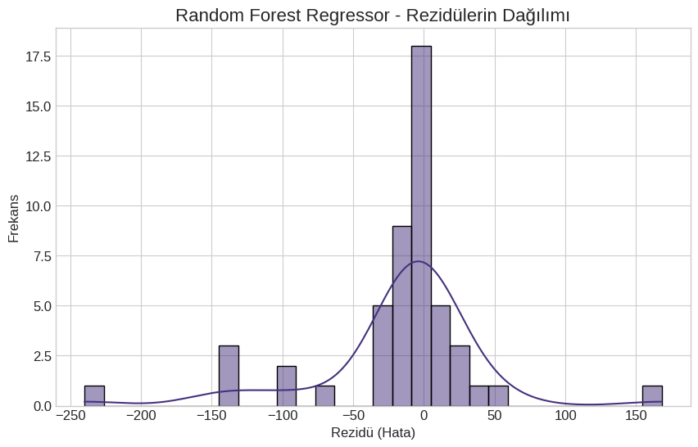
3. Modelleme : Random Forest Regresyon
R-kare (R2) Skoru: 0.92

Slide 33
Sonuç
Model Adı | MAE(Ortalama Mutlak Hata) | MSE(Ortalama Kare Hata) | RMSE(Ortalama Karekök Hata) | R² Skoru
Linear Regression | 408.64 | 292,643.12 | 540.96 | 0.78
KNN Regressor | 182.28 | 114,398.02 | 338.23 | 0.88
Random Forest Regressor | 32.73 | 3,679.49 | 60.66 | 0.92

